Slide 1
Front-End Pro
Заняття №20
© Максим Бєлкін

Slide 2
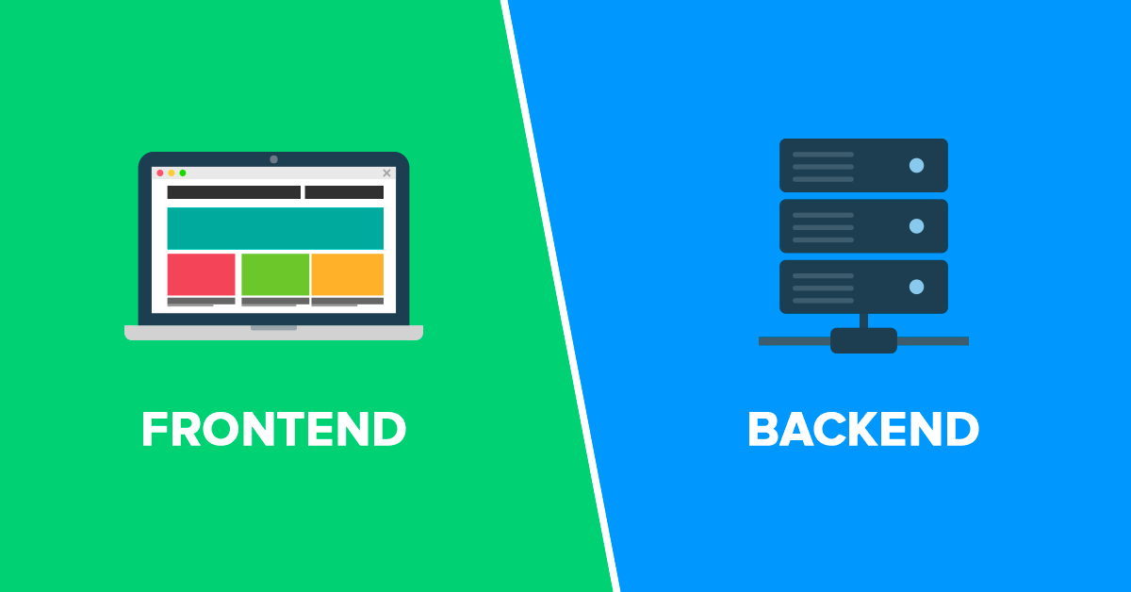

Slide 3
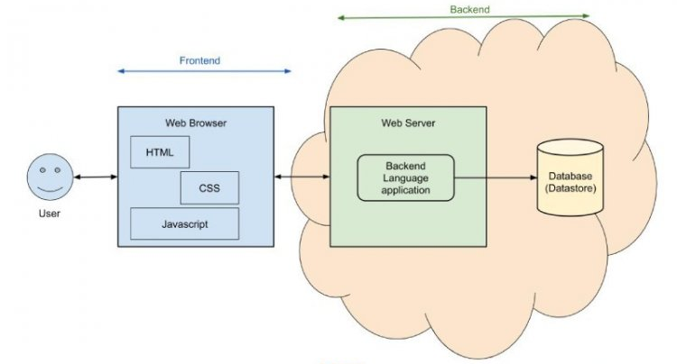
Front-end & Back-end

Slide 4
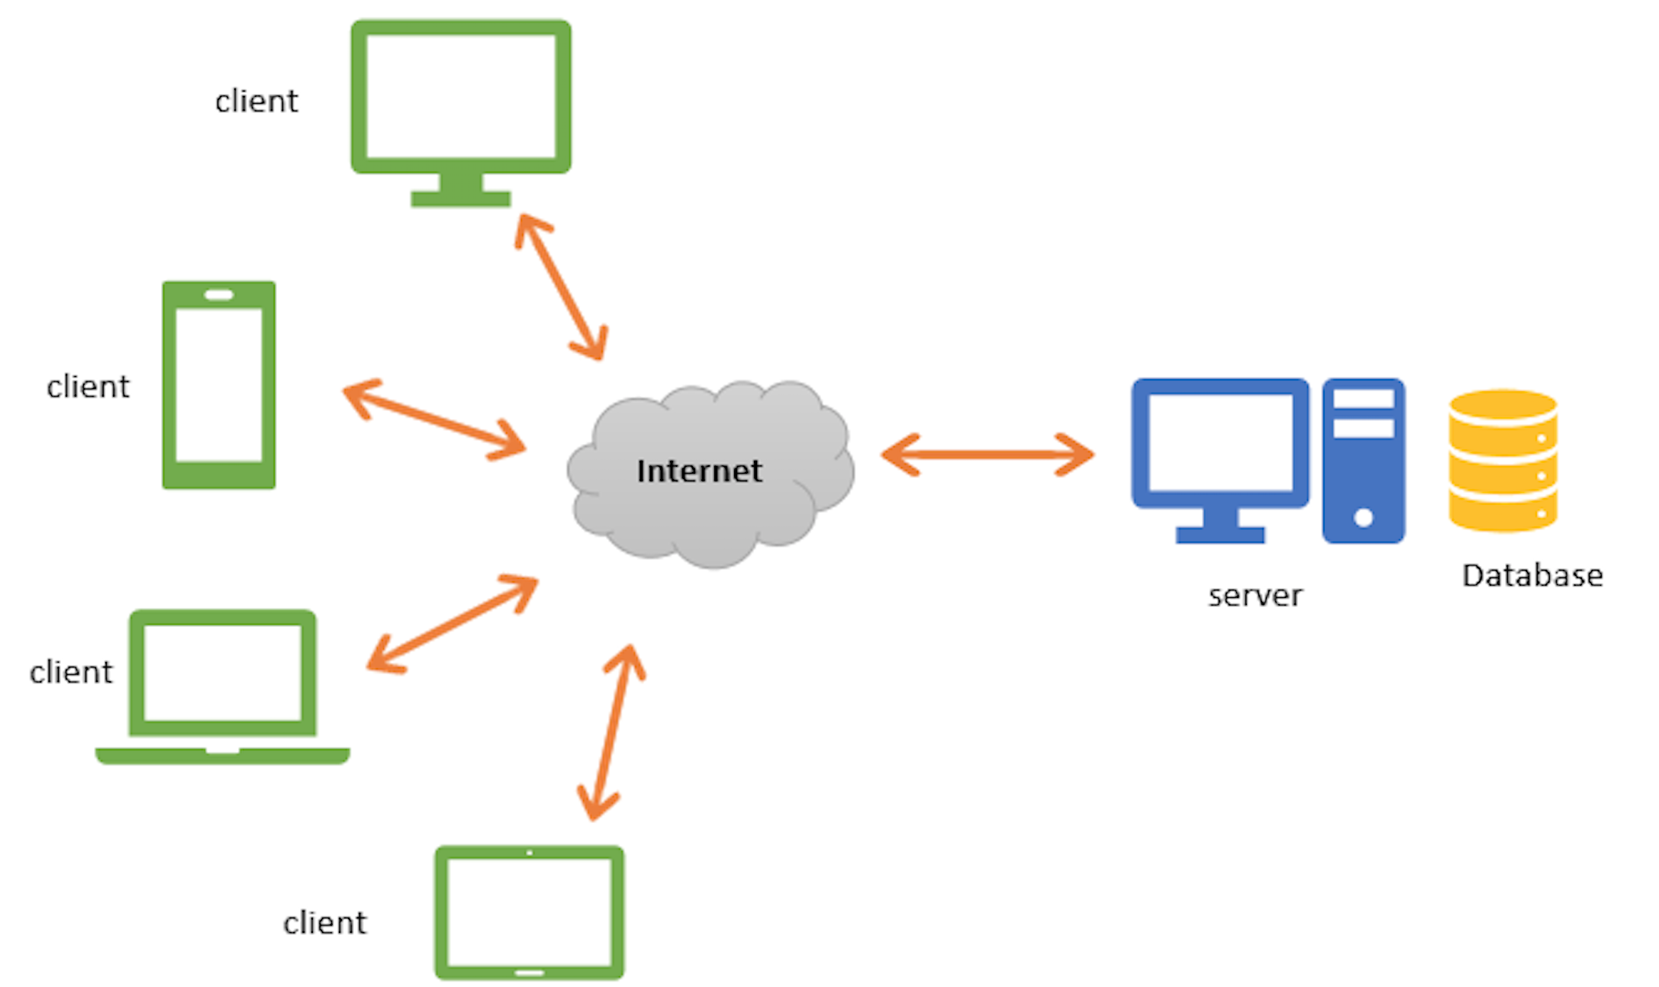

Slide 5
Життєвий цикл сайта

Slide 6
Порядок завантаження сторінки
Користувач в браузері вводить адресу (URL) сайта (напр., http://MY_SITE.com)
Запит йде із браузера користувача на найближчий DNS-сервер, який перетворює URL в IP-адресу шуканого сайта
Запит попадає на сервер
Сервер повертає відповідний html-файл (напр., index.html)
Відповідь доходить з сервера на клієнтську сторону
HTML-код оброблюється браузером (формується DOM, CSSOM моделі)
Автоматично відбуваються запити на завантаження і обробку css, js, img
JS-файли після завантаження можуть відправляти нові запити на сервер для завантаження певних даних
Запити на завантаження даних обробляються бекендом
Бекенд знаходить шуканий роут(маршрут) для нашого запита:
наприклад, http://MY_SITE/api/products/
http://MY_SITE/api/products/123
Готуємо на сервері відповідь і відправляємо клієнту (на фронтенд)
Фронтенд обробляє відповідь і по необхідності реагує

Slide 7
Як працює HTTP?
Протокол HTTP (Hypertext Transfer Protocol) - це протокол передачі даних, який використовується для обміна інформацією між веб-браузерами та веб-серверами
Основним призначенням HTTP є передача даних (XML, JSON) та гіпертекстових документів (HTML).
Запит і Відповідь
Клієнт відправляє запит для отримання даних
Сервер приймай запит, обробляє його, відправляє Клієнту відповідь
Методи запитів
Додатковий параметр запита, який визначає, як саме цей запит має бути оброблений на бекенді
Статус-коди
Кожна відповідь сервера супроводжується статус-кодом, який вказує на результат виконання запита
Заголовки Запита і Відповіді
HTTP-запити і відповіді містять різні заголовки, в яких вказана додаткова інформація, мета-дані і т.п.
Notes:
‹#›

Slide 8
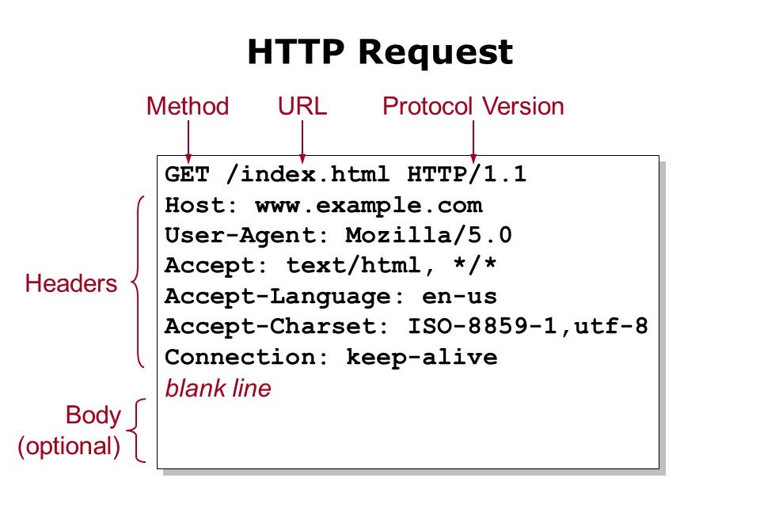
HTTP-запит

Slide 9
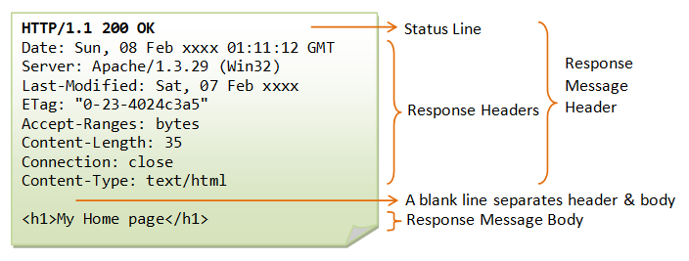
HTTP-відповідь

Slide 10
HTTP-коди
1xx - інформаційні
2xx - успіх
3xx - переадресація
4xx - помилка на стороні клієнта
5xx - помилка на стороні сервера
https://wikipedia.org/wiki/Список_кодов_состояния_HTTP

Slide 11
Методи HTTP-запитів
GET - запит на отримку ресурса або даних
POST - використовується для відправки даних на сервер. Використовується для створення/збереження даних
PUT - використовується для заміни даних про певний ресурс
DELETE - видаляє ресурс
HEAD - HEAD запит на отримку ресурса так само, як і метод GET, але не очікує у відповіді тіла
OPTIONS - використовується для опису параметрів з’єднання із сервером, не відправляється розробником вручну
PATCH - використовується для часткового змінення ресурса (схож на PUT і іноді використовується тільки 1 з них)
Notes:
‹#›

Slide 12

REST
REST (Representational State Transfer) - архітектурний стиль взаємодії компонентів розподіленої програми в мережі
Іншими словами, REST — це набір правил того, як програмісту слід організовувати код і логіку серверної частини, щоб всі системи легко взаємодіяли між собою і, при необхідності, легше масштабувались.
GET /users/ - отримання всіх користувачів
GET /users?id=1 - отримання користувача з id === 1
POST /users/ - створення нового користувача
PUT /users/ - оновлення всіх користувачів
PUT /users/1 - оновлення користувача з id === 1
DELETE /users/1 — видалення користувача з id === 1
DELETE /users/ — видалення всіх користувачів

Slide 13
AJAX
Asynchronous Javascript and XML
Взаємодія з сервером без перезавантаження сторінки

Slide 14
Як це працює?
Обробка деякої події на сторінці (завантаження сторінки, клік на кнопку…)
Відправка запита на сервер (не перезавантажуючи сторінку, неявним чином для користувача)
Обробка запиту на сервері
Отримання відповіді від сервера клієнтом
Обробка результата на клієнті
Дані прийнято відправляти в форматі JSON (раніше - XML)

Slide 15
XML eXtensible Markup Language
Специфікація, що описує XML-документ
XHTML - окремий випадок XML
<?xml version="1.0" encoding="UTF-8"?>
<users>
<user>
<name>Alex</name>
<age>30</age>
</user>
<user>
<name>Robers</name>
<age>20</age>
</user>
</users>

Slide 16
Формат JSON
[{"name":"Alex","age":30},{"name":"Robert","age":20}]

Slide 17
JS + AJAX

Slide 18
Варіанти відправки AJAX-запита
XMLHttpRequest
fetch
Використовуючи сторонні бібліотеки (напр., axios)

Slide 19
XMLHttpRequest. Сінхронний
let myRequest = new XMLHttpRequest();
// configuration
myRequest.open('GET', 'products.json', false);
myRequest.send();
//error
if (myRequest.status !== 200) {
console.log(myRequest.status + ': ' + myRequest.statusText); // for example, 404: Not Found
} else {
document.write(myRequest.responseText);
}

Slide 20
XMLHttpRequest. Асінхронний
let myRequest = new XMLHttpRequest();
// configuration
myRequest.open('GET', 'products.json', true);
myRequest.onreadystatechange = function () {
// readyState = 4 means that request has DONE status
if (myRequest.readyState === 4) {
if (myRequest.status !== 200) {
//error
console.log(myRequest.status + ': ' + myRequest.statusText); // for example, 404: Not Found
} else {
document.write(myRequest.responseText);
}
}
};
myRequest.send();

Slide 21
Функція fetch()
fetch('products.json')
.then(function (res) {
return res.json();
})
.then(function (res) {
console.log(res);
});

Slide 22
Функція fetch()
const myHeaders = new Headers({
"Content-Type": "application/json",
});
const params = {
method: 'GET',
headers: myHeaders,
};
fetch('products.json', params)
.then(function (res) {
return res.json();
})
.then(function (res) {
console.log(res);
});

Slide 23
Функція fetch()
response.text() – оброблює відповідь як звичайний текст
response.json() – декорує відповідь сервера як JSON
response.formData() – повертає відповідь як об’єкт FormData
response.blob() – повертає відповідь як Blob (бінарні дані з типом),
response.arrayBuffer() – повертає відповідь як ArrayBuffer (низкорівневе уявлення бінарних даних)

Slide 24
Практика
Вивести на сторінку аватар свого профіля в GitHub
https://api.github.com/users/${user.name}
Виконати запит на JSONPlaceholder
https://jsonplaceholder.typicode.com/

Slide 25
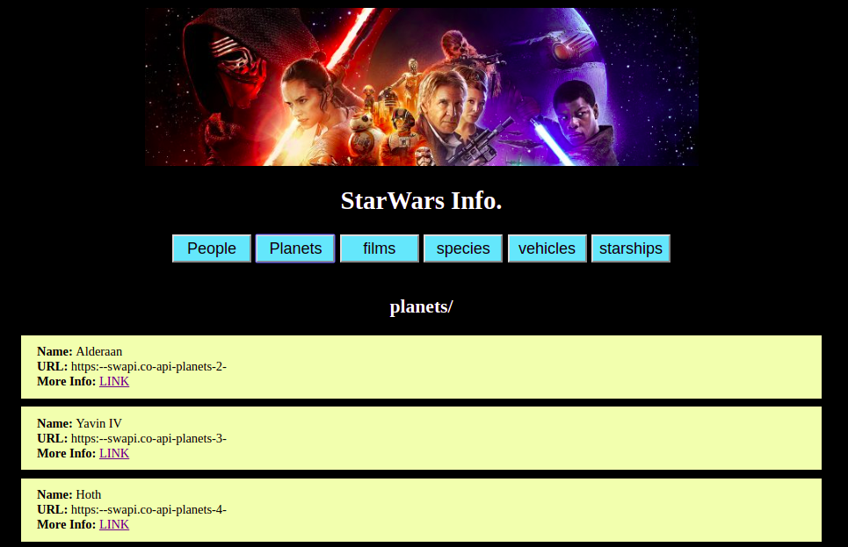
Відкриті API для тестів
https://api.github.com/users – користувачі
https://jsonplaceholder.typicode.com/ - пости
https://openweathermap.org/current - погода
https://fakestoreapi.com/ - продукти
https://swapi.dev/ - star wars info (or https://swapi.tech/)
https://mockapi.io/ – для створення свого фейкового API

Slide 26
Домашнє завдання
Створити додаток по Зоряним війнам
Реалізувати навігацію: Персонажі, Планети, Транспорт
Виводити списки відповідних сутностей по кожному розділу
При кліці на сутність - відображати деталі по ній (персонаж, планета, транспорт)
Приділити увагу UI/UX (верстка, стилі, можна використовувати bootstrap або tailwind)
Реалізувати пагінацію (підвантаження контента)

